Slide 1
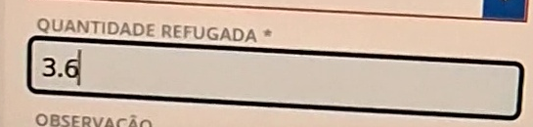
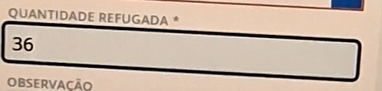
Refugo de fio da bobinadeira: o separador decimal sumia e o banco precisou ser corrigido
O que aconteceu
Na tela de refugo de fio, o campo de quantidade engolia a vírgula e o ponto. O operador digitava 3,6 e o app guardava 36.
Foi preciso corrigir todo o banco (lista Refugo_Bobinadeira) para os valores voltarem à escala certa.
Causa
A vírgula foi uma das causas, não a única: ela agravou os erros de divergência, mas não impedia o lançamento.
Correção na tela
O campo passa a aceitar vírgula e ponto com o mesmo peso, igual à cabine e ao mandril. Texto inválido deixa a borda vermelha e bloqueia o Registrar.
Evidência (vídeo de 06/11)
1.229
Digitado: 3.6
registros de refugo de fio, de mai a nov/2026
1.042
Ficou gravado no campo: 36
com ponto decimal (ex.: 18.3); 187 são inteiros
7.706
soma no banco corrigido; o BI chegou a mostrar 287.578,93 em 23/10
Fontes: Refugo_Bobinadeira_2026-11-06.csv, vídeo da tela de 06/11/2026, GMS_Diario (23/10). Patch: GMS/Telas/_patch_RefugoBobinadeira_virgula_ponto_2026-11-06.md.

